Slide 1

שיעור עברית לכיתות ד-ה
נושא השיעור: ילדים משנים עולם
עם המורה: אסנת בן יהודה
נא הצטיידו בדף או מחברת וגם בעיפרון
פיתוח השיעור: אסנת בן יהודה, רחלי עטיה
Notes:
כתבו את המלל בהתאם ואת הציוד הדרוש.

Slide 2


מה נלמד היום?
נקרא כתבה ונזהה את עמדתו של הכותב.
נגלה כיצד כותרת ואיור תורמים להבנת הנקרא.
נקרא מכתב של ילדה ונזהה בו את עמדתה.
Notes:
משך השקף: 2 דקות
שלום לכולם,
שמי אוסנת אני מורה לעברית מכרמיאל.
אני ממש שמחה שהצטרפתם אליי כי יהיה לנו שיעור מאוד מעניין היום.

Slide 3
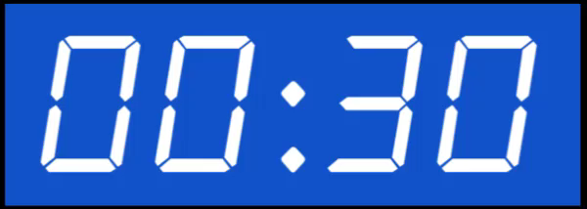
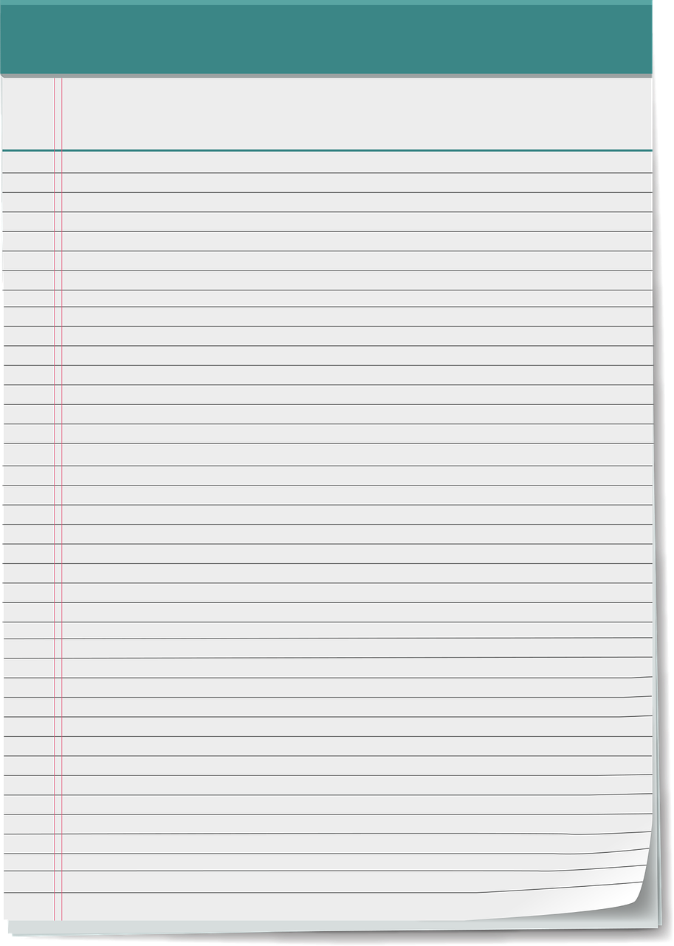

מה להביא לשיעור ?
Notes:
משך השקף: 2 דקות
שלום לכולם,
שמי אוסנת אני מורה לעברית מכרמיאל.
אני ממש שמחה שהצטרפתם אליי כי יהיה לנו שיעור מאוד מעניין היום.

Slide 4

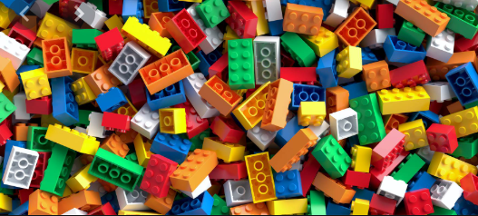
הידעתם?
Notes:
משך השקף: עד 2 דקות
הידעתם?
את הלגו המציא נגר מדנמרק בשנת 1932
חברת לגו היא יצרנית הצעצועים הגדולה ביותר בעולם.
לבני הלגו הראשונים היו עשויים מעץ.
בכל דקה מיוצרות 117,000 לבני לגו.
היום לא נדבר על לגו. היום נקרא כתבה שעוסקת ביוזמה של ילדה שמאוד אוהבת לגו. הילדה רצתה לחולל שינוי בעולם.
מהי היוזמה ? והאם הצליחה?
את זה נדע בהמשך...
שם הספר: מילה טובה מאוד : עברית לכיתה ד : ספר 1 - לחינוך הממלכתי עמוד:16

Slide 5
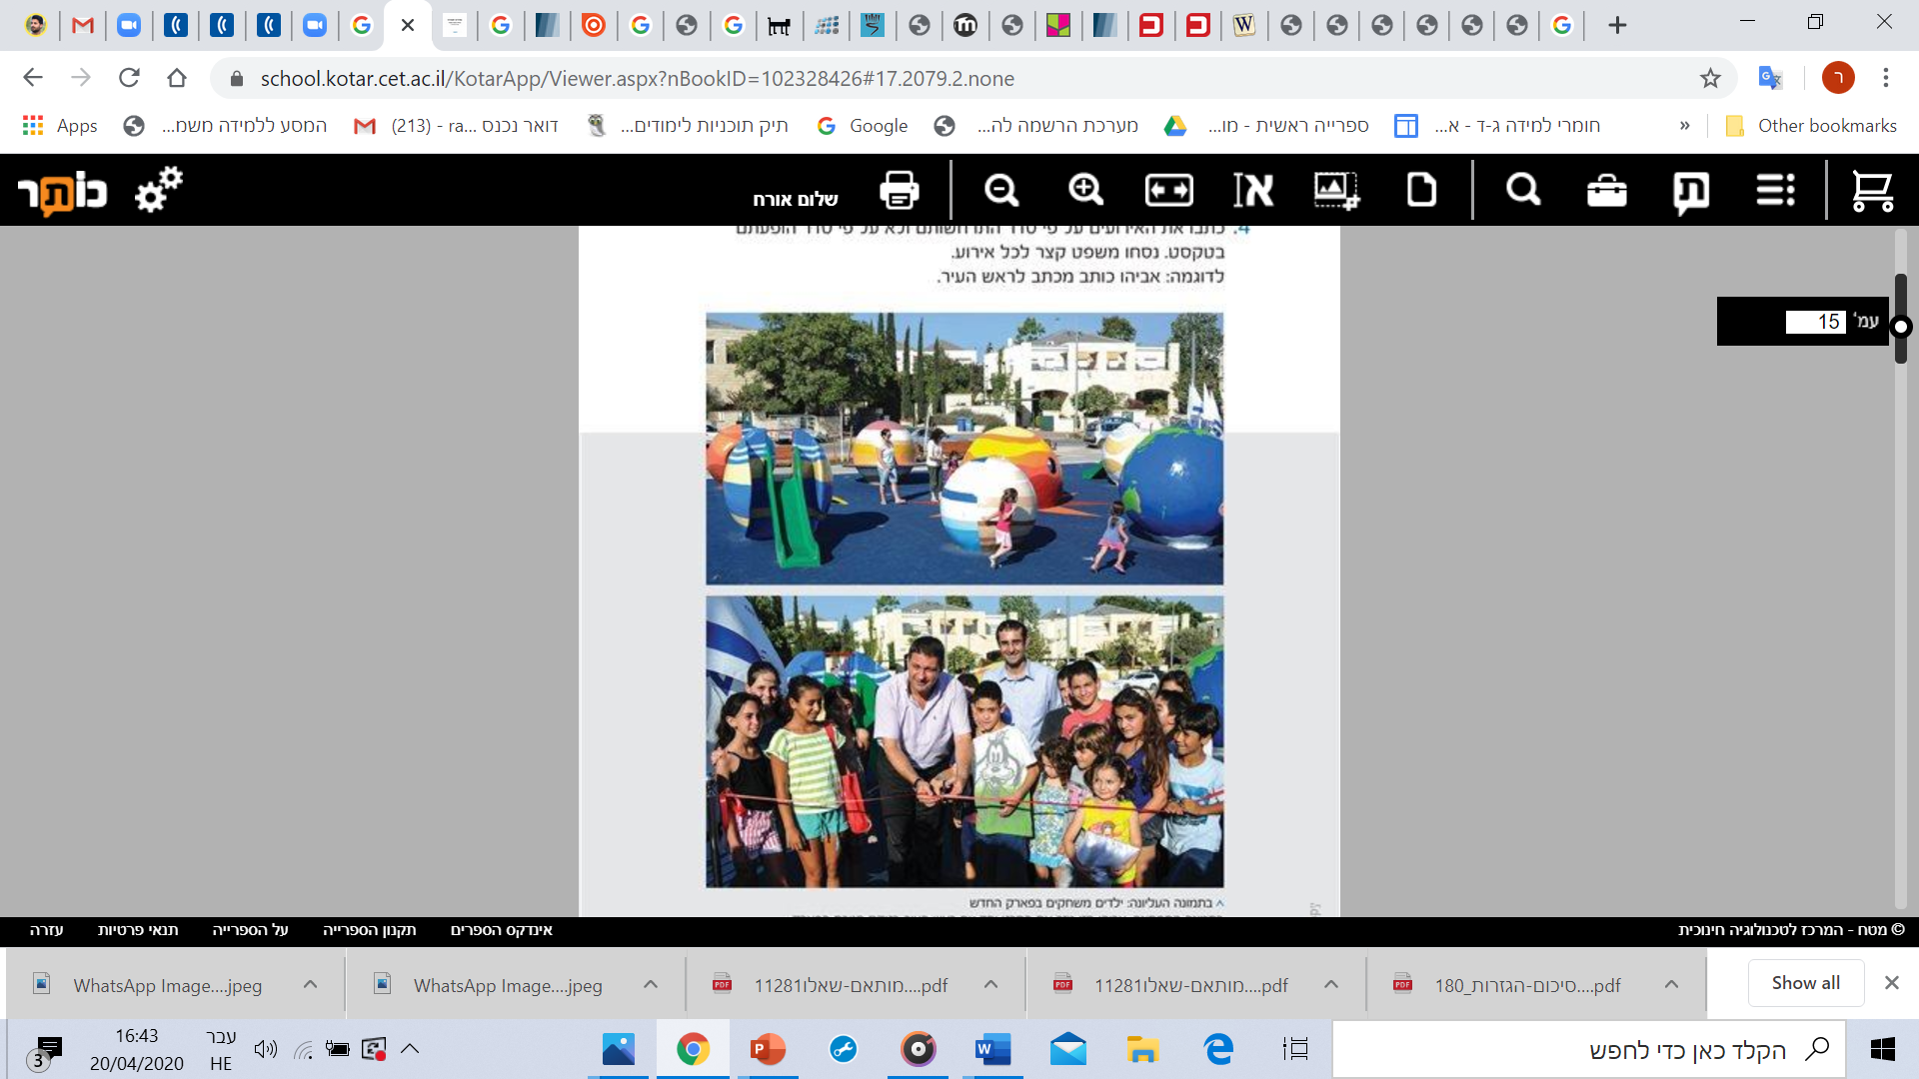
ילדים משנים ומשפיעים
פארק הכוכב במודיעין
פארק הכוכב במודיעין הוא פארק שעשועים צבעוני ומיוחד לילדים. המתקנים שלו בנויים בצורת כוכבי לכת, למשל כדור הארץ, מאדים, שבתאי.
את הרעיון להקמת הפארק העלה אביהו חזן בן ה-11 במכתב שכתב לראש העיר. ראש העיר אהב את הרעיון ולאחר בדיקה הוחלט להקים את הפארק לפי הדֶגֶם שהציע אביהו חזן.
מתוך : "מילה טובה מאוד"- עברית לכיתה ד
Notes:
משך השקף: עד 2 דקות
הרבה ילדים יוזמים ומציעים הצעות.
האם אתם מכירים יוזמות שיזמו ילדים ?
אולי ילדים שיזמו אצלכם בבית הספר ?
אני רוצה להציג בפניכם יזמה של ילד ממודיעין.
קריאת הכתבה...
הילד חשב על רעיון ושיתף ברעיון שלו. הוא פנה לראש העיר והציע את היוזמה שלו.
ואכן ראש העיר חשב כי כדאי לקדם את היוזמה שלו כך קרה.

Slide 6
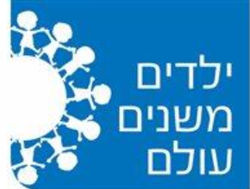
ילדים משנים עולם
האם, לדעתכם, לילדים יש כוח לשנות דברים בסביבתם הקרובה או אפילו בעולם?
Notes:
משך השקף: עד 2 דקות
אז מה אתם אומרים ? לילדים יש כוח לשנות דברים ?
האם ילדים משפיעים ומשנים ?
היום נקרא על ילדה נוספת מהעולם שניסתה להשפיע ולשנות.
מוכנים ?

Slide 7
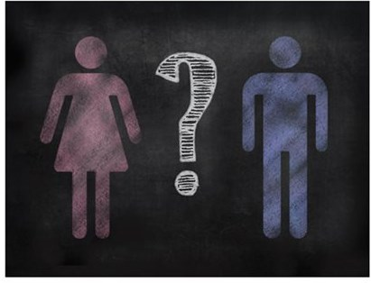

Notes:
משך השקף: עד 2 דקות
כותרת הכתבה – נקרא את כותרת הכתבה ונשים לב למילים שבהם השתמש הכתב.
מוחה- מתנגדת, מתקוממת
אי שוויון – חוסר שוויון. בין מי למי?
ילדים קטנים מיטיבים להבחין באי-שוויון וחוסר צדק במקרים שמבוגרים אינם שמים אליהם לב.
שרלוֹט בּנג'מין, ילדה אמריקנית בת שבע, שלחה להנהלת לגו
מכתב, שוודאי גרם ללא מעט מהם ללכת לפינה ולהתבייש, לאחר שבביקור בחנות צעצועים הבחינה שרלוט בתופעה מוזרה.
וכך כתבה שרלוט
מה תפקידה של התמונה הנלווית לכותרת ? איזה מידע נוסף היא מוסיפה לנו ?

Slide 8
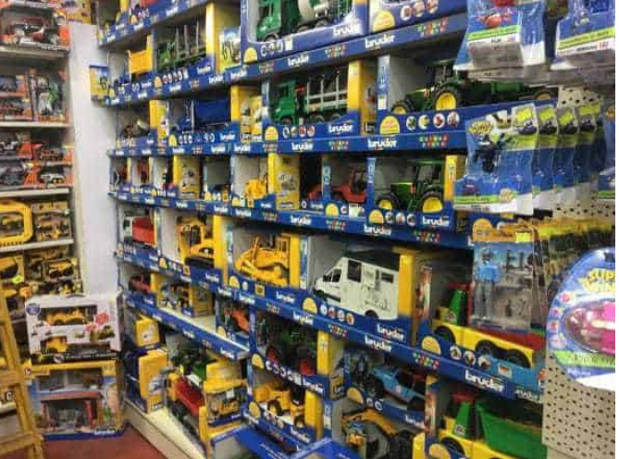
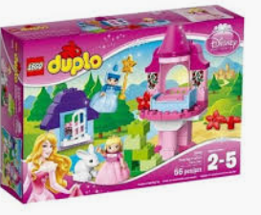
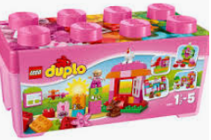
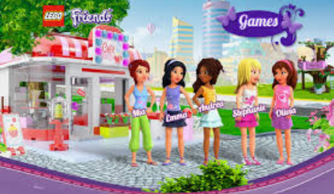
Notes:
משך השקף: עד 2 דקות לא סגורה על השקף הזה
התבוננו בתמונה. היכן לדעתכם היא צולמה?
זו אכן תמונה מתוך חנות גדולה של צעצועים. המדפים מסודרים עם המון קופסאות לגו בצבע כחול המיועדות לבנים ובהמשך יש מדפים עם קופסאות ורודות המיועדות לבנות. במדפים אלו המבחר לא היה גדול.
אתם יודעים כאשר בנותיי היו קטנות והייתי נכנסת לחנות הצעצועים היה צד לבנות עם המון קופסאות ורודות ובצד אחר היו קופסאות כחולות לבנים. שם המבחר היה עצום.
שם הספר: מילה טובה מאוד : עברית לכיתה ד : ספר 1 - לחינוך הממלכתי עמוד:16

Slide 9
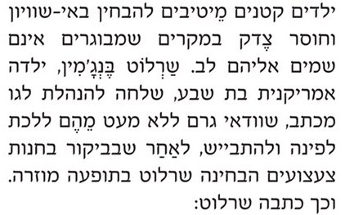
עכשיו קוראים
מה ניתן ללמוד מהמשפט: "שוודאי גרם ללא מעט מהם ללכת לפינה להתבייש" ?
מתוך : "מילה טובה מאוד"- עברית לכיתה ד
Notes:
קריאת הכתבה בקול.
האם גם אתם נתקלתם במקרים של חוסר צדק ואי שוויון ?
מה ניתן ללמוד מהמשפט: " שוודאי גרם ללא מעט מהם ללכת לפינה להתבייש" ?
מי אומר/כותב את המשפט הזה? הילדה? הנהלת לגו? הכתב?
נכון, זו השערה של הכתב. ניתן ללמוד מהמשפט המסומן שהמכתב של הילדה להנהלת לגו לא היה נעים במיוחד. לכן הכתב משער שלא מעט מאנשי ההנהלה הרגישו בושה כאשר קראו אותו.
מעניין מה כתוב במכתב הזה, מה במכתב של ילדה בת שבע יכול לגרום למנהלים של חברה גדולה כל כך להתבייש?
לאחר קריאת המשפט וכך כתבה שרלוט: הוצאת מעטפה ובתוכה המכתב שנכתב ע"י שרלוט. להעביר לשקף הבא

Slide 10

המכתב של שרלוט
חברת לגו היקרה,
קוראים לי שרלוט ואני בת שבע. אני אוהבת לגו אבל אני לא אוהבת את זה שיש יותר אנשי לגו מנְשות לגו.
היום הלכתי לחנות וראיתי לגו בשני אֲזורים: האֵזור הוורוד לבָּנות והאֵזור הכחול לבָּנים. כל מה שהבָּנות עשו היה לשֶבֶת בבית, ללכת לחוף הים ולעשות שוֹפִּינֵג. לאף אחת מהן לא היתה עבודה. אבל הבנים יצאו להרפתקאות, עבדו, הִצילו אנשים ואפילו שחו עם כרישים. אני רוצָה שתכינו יותר בנות בלגו ותְנו להן לצאת להרפתקאות ולעשות חיים. בסדר ?!?
תודה, שרלוט
Notes:
הוצאת מעטפה ובתוכה המכתב שנכתב ע"י שרלוט.
קריאת המכתב בקול.
הצגת השאלה בהנפשה – חשבו ילדים...
הנושא שהעסיק את שרלוט שיש יותר אנשי לגו מנשות לגו. יש יותר בנים מבנות.
שרלוט הפנתה את הטענה שלה לחברת לגו, יצרנית לבני הלגו ובובות הלגו.

Slide 11
המכתב של שרלוט
חברת לגו היקרה,
קוראים לי שרלוט ואני בת שבע. אני אוהבת לגו אבל אני לא אוהבת את זה שיש יותר אנשי לגו מנְשות לגו.
היום הלכתי לחנות וראיתי לגו בשני אֲזורים: האֵזור הוורוד לבָּנות והאֵזור הכחול לבָּנים. כל מה שהבָּנות עשו היה לשֶבֶת בבית, ללכת לחוף הים ולעשות שוֹפִּינֵג. לאף אחת מהן לא היתה עבודה. אבל הבנים יצאו להרפתקאות, עבדו, הִצילו אנשים ואפילו שחו עם כרישים. אני רוצָה שתכינו יותר בנות בלגו ותְנו להן לצאת להרפתקאות ולעשות חיים. בסדר ?!?
תודה, שרלוט
למי המכתב מיועד ?
Notes:
הוצאת מעטפה ובתוכה המכתב שנכתב ע"י שרלוט.
קריאת המכתב בקול.
הצגת השאלה בהנפשה – חשבו ילדים...
הנושא שהעסיק את שרלוט שיש יותר אנשי לגו מנשות לגו. יש יותר בנים מבנות.
שרלוט הפנתה את הטענה שלה לחברת לגו, יצרנית לבני הלגו ובובות הלגו.

Slide 12
המכתב של שרלוט
קוראים לי שרלוט ואני בת שבע. אני אוהבת לגו אבל אני לא אוהבת את זה שיש יותר אנשי לגו מנְשות לגו.
היום הלכתי לחנות וראיתי לגו בשני אֲזורים: האֵזור הוורוד לבָּנות והאֵזור הכחול לבָּנים. כל מה שהבָּנות עשו היה לשֶבֶת בבית, ללכת לחוף הים ולעשות שוֹפִּינֵג. לאף אחת מהן לא היתה עבודה. אבל הבנים יצאו להרפתקאות, עבדו, הִצילו אנשים ואפילו שחו עם כרישים. אני רוצָה שתכינו יותר בנות בלגו ותְנו להן לצאת להרפתקאות ולעשות חיים. בסדר ?!?
תודה, שרלוט
חברת לגו יקרה,
למי המכתב מיועד?
Notes:
הוצאת מעטפה ובתוכה המכתב שנכתב ע"י שרלוט.
קריאת המכתב בקול.
הצגת השאלה בהנפשה – חשבו ילדים...
הנושא שהעסיק את שרלוט שיש יותר אנשי לגו מנשות לגו. יש יותר בנים מבנות.
שרלוט הפנתה את הטענה שלה לחברת לגו, יצרנית לבני הלגו ובובות הלגו.

Slide 13
המכתב של שרלוט
חברת לגו היקרה,
קוראים לי שרלוט ואני בת שבע. אני אוהבת לגו אבל אני לא אוהבת את זה שיש יותר אנשי לגו מנְשות לגו.
היום הלכתי לחנות וראיתי לגו בשני אֲזורים: האֵזור הוורוד לבָּנות והאֵזור הכחול לבָּנים. כל מה שהבָּנות עשו היה לשֶבֶת בבית, ללכת לחוף הים ולעשות שוֹפִּינֵג. לאף אחת מהן לא היתה עבודה. אבל הבנים יצאו להרפתקאות, עבדו, הִצילו אנשים ואפילו שחו עם כרישים. אני רוצָה שתכינו יותר בנות בלגו ותְנו להן לצאת להרפתקאות ולעשות חיים. בסדר ?!?
תודה, שרלוט
כיצד בוחרת שרלוט להציג את עצמה במכתב ?
Notes:
הוצאת מעטפה ובתוכה המכתב שנכתב ע"י שרלוט.
קריאת המכתב בקול.
הצגת השאלה בהנפשה – חשבו ילדים...
הנושא שהעסיק את שרלוט שיש יותר אנשי לגו מנשות לגו. יש יותר בנים מבנות.
שרלוט הפנתה את הטענה שלה לחברת לגו, יצרנית לבני הלגו ובובות הלגו.

Slide 14
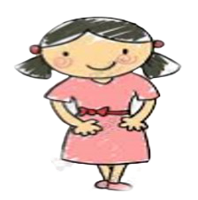
חברת לגו היקרה,
קוראים לי שרלוט ואני בת שבע. אני אוהבת לגו אבל אני לא אוהבת את זה שיש יותר אנשי לגו מנְשות לגו.
היום הלכתי לחנות וראיתי לגו בשני אֲזורים: האֵזור הוורוד לבָּנות והאֵזור הכחול לבָּנים. כל מה שהבָּנות עשו היה לשֶבֶת בבית, ללכת לחוף הים ולעשות שוֹפִּינֵג. לאף אחת מהן לא היתה עבודה. אבל הבנים יצאו להרפתקאות, עבדו, הִצילו אנשים ואפילו שחו עם כרישים. אני רוצָה שתכינו יותר בנות בלגו ותְנו להן לצאת להרפתקאות ולעשות חיים. בסדר ?!?
תודה, שרלוט
אני אוהבת לגו
קוראים לי שרלוט ואני בת שבע
Notes:
שרלוט מציגה את עצמה ואת העובדה שהיא אוהבת לגו.
מדוע חשוב להציג עובדה זו ?
העובדה שהיא אוהבת לגו מצביעה על כך שהיא מכירה היטב לגו וזה יחזק את עמדתה בהמשך המכתב לגבי לגו.
נקרא את המשך המכתב. מה מרגיז את שרלוט בצעצועי הלגו שאיתם היא אוהבת לשחק? יש יותר דמויות של בנים בלגו מדמויות של בנות, ויש לבנים משחקים יותר מגוונים ומעניינים בעיניה. שרלוט חושבת שחברת לגו מקפחת את הבנות. איזו הפליה!
עכשיו נתבונן במכתב וננסה להבין איך שרלוט ניסתה לשכנע את הנהלת לגו שהיא צודקת.

Slide 15
המכתב של שרלוט
חברת לגו היקרה,
קוראים לי שרלוט ואני בת שבע. אני אוהבת לגו אבל אני לא אוהבת את זה שיש יותר אנשי לגו מנְשות לגו.
היום הלכתי לחנות וראיתי לגו בשני אֲזורים: האֵזור הוורוד לבָּנות והאֵזור הכחול לבָּנים. כל מה שהבָּנות עשו היה לשֶבֶת בבית, ללכת לחוף הים ולעשות שוֹפִּינֵג. לאף אחת מהן לא היתה עבודה. אבל הבנים יצאו להרפתקאות, עבדו, הִצילו אנשים ואפילו שחו עם כרישים. אני רוצָה שתכינו יותר בנות בלגו ותְנו להן לצאת להרפתקאות ולעשות חיים. בסדר ?!?
תודה, שרלוט
זהו במכתב את הנימוקים של שרלוט.
Notes:
הוצאת מעטפה ובתוכה המכתב שנכתב ע"י שרלוט.
קריאת המכתב בקול.
הצגת השאלה בהנפשה – חשבו ילדים...
הנושא שהעסיק את שרלוט שיש יותר אנשי לגו מנשות לגו. יש יותר בנים מבנות.
שרלוט הפנתה את הטענה שלה לחברת לגו, יצרנית לבני הלגו ובובות הלגו.

Slide 16

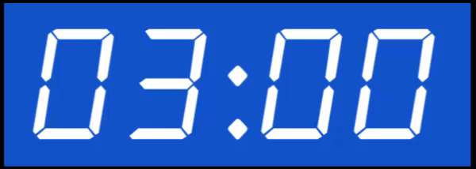
תרגול
זהו במכתב את הנימוקים של שרלוט
חברת לגו היקרה,
קוראים לי שרלוט ואני בת שבע. אני אוהבת לגו אבל אני לא אוהבת את זה שיש יותר אנשי לגו מנְשות לגו.
היום הלכתי לחנות וראיתי לגו בשני אֲזורים: האֵזור הוורוד לבָּנות והאֵזור הכחול לבָּנים. כל מה שהבָּנות עשו היה לשֶבֶת בבית, ללכת לחוף הים ולעשות שוֹפִּינֵג. לאף אחת מהן לא היתה עבודה. אבל הבנים יצאו להרפתקאות, עבדו, הִצילו אנשים ואפילו שחו עם כרישים. אני רוצָה שתכינו יותר בנות בלגו ותְנו להן לצאת להרפתקאות ולעשות חיים. בסדר ?!?
תודה, שרלוט
Notes:
טיימר 3 דקות

Slide 17
פתרון
חברת לגו היקרה,
קוראים לי שרלוט ואני בת שבע. אני אוהבת לגו אבל אני לא אוהבת את זה שיש יותר אנשי לגו מנְשות לגו.
היום הלכתי לחנות וראיתי לגו בשני אֲזורים: האֵזור הוורוד לבָּנות והאֵזור הכחול לבָּנים. כל מה שהבָּנות עשו היה לשֶבֶת בבית, ללכת לחוף הים ולעשות שוֹפִּינֵג. לאף אחת מהן לא היתה עבודה. אבל הבנים יצאו להרפתקאות, עבדו, הִצילו אנשים ואפילו שחו עם כרישים. אני רוצָה שתכינו יותר בנות בלגו ותְנו להן לצאת להרפתקאות ולעשות חיים. בסדר ?!?
תודה, שרלוט
בחנויות הצעצועים יש יותר דמויות לגו של בנים מדמויות לגו של בנות.
Notes:
הצגת הפתרון:
שרלוט טוענת שקיים אי שוויון בייצור דמויות הלגו לבנות ולבנים. זוהי טענה שלא מנוסחת במכתב. אנחנו יכולים להסיק אותה ממה שרלוט אומרת בהמשך, מתוך הנימוקים שלה.
מה סייע לנו לזהות את הטענה ?
המילים: "אני לא אוהבת את זה שיש יותר אנשי לגו מנשות לגו"
במילים "אני לא אוהבת את זה" - ניתן להבין שהיא לא מסכימה עם מצב זה.
היא מציגה שני נימוקים לטענה:
נימוק ראשון – בחנויות יש יותר אריזות לגו כחולות שמיועדות לבנים מאשר אריזות לגו ורודות שמיועדות לבנות.

Slide 18
חברת לגו היקרה,
קוראים לי שרלוט ואני בת שבע. אני אוהבת לגו אבל אני לא אוהבת את זה שיש יותר אנשי לגו מנְשות לגו.
היום הלכתי לחנות וראיתי לגו בשני אֲזורים: האֵזור הוורוד לבָּנות והאֵזור הכחול לבָּנים. כל מה שהבָּנות עשו היה לשֶבֶת בבית, ללכת לחוף הים ולעשות שוֹפִּינֵג. לאף אחת מהן לא היתה עבודה. אבל הבנים יצאו להרפתקאות, עבדו, הִצילו אנשים ואפילו שחו עם כרישים. אני רוצָה שתכינו יותר בנות בלגו ותְנו להן לצאת להרפתקאות ולעשות חיים. בסדר ?!?
תודה, שרלוט
קיימת אפליה בעיצוב דמויות הלגו.
הבנות מוצגות בעיקר כעקרות בית, נופשות ועורכות קניות. לעומת זאת העיסוקים של הבנים מגוונים ומעניינים.
בחנויות הצעצועים יש יותר דמויות לגו של בנים מדמויות לגו של בנות.
Notes:
נימוק שני – יש אפליה גם במגוון של הדמויות. הדמויות של הבנות הן בעיקר בבית, בנופש ובקניות ואילו העיסוקים של הדמויות של הבנים הרבה יותר מעניינם ומגוונים
מתייחסת למבחר לאופן הצגת העיסוקים. מציגה את האפליה בין המינים – ולאופן שחברת לגו מציגה את האפליה וההבדל בין הבנים לבנות.
מה משותף לשני הנימוקים של שרלוט, ננסה להבין, להסיק מה הטענה שלה כלפי חברת לגו.

Slide 19
חברת לגו היקרה,
קוראים לי שרלוט ואני בת שבע. אני אוהבת לגו אבל אני לא אוהבת את זה שיש יותר אנשי לגו מנְשות לגו.
היום הלכתי לחנות וראיתי לגו בשני אֲזורים: האֵזור הוורוד לבָּנות והאֵזור הכחול לבָּנים. כל מה שהבָּנות עשו היה לשֶבֶת בבית, ללכת לחוף הים ולעשות שוֹפִּינֵג. לאף אחת מהן לא היתה עבודה. אבל הבנים יצאו להרפתקאות, עבדו, הִצילו אנשים ואפילו שחו עם כרישים. אני רוצָה שתכינו יותר בנות בלגו ותְנו להן לצאת להרפתקאות ולעשות חיים. בסדר ?!?
תודה, שרלוט
קיים אי שוויון בייצור דמויות הלגו
קיימת אפליה בעיצוב דמויות הלגו.
הבנות מוצגות בעיקר כעקרות בית, נופשות ועורכות קניות. לעומת זאת העיסוקים של הבנים מגוונים ומעניינים.
בחנויות הצעצועים יש יותר דמויות לגו של בנים מדמויות לגו של בנות.
Notes:
בואו נשלים את החלק החסר בתרשים: יש אי שיוויון בין בנות לבנים במשחקי הלגו

Slide 20
חברת לגו היקרה,
קוראים לי שרלוט ואני בת שבע. אני אוהבת לגו אבל אני לא אוהבת את זה שיש יותר אנשי לגו מנְשות לגו.
היום הלכתי לחנות וראיתי לגו בשני אֲזורים: האֵזור הוורוד לבָּנות והאֵזור הכחול לבָּנים. כל מה שהבָּנות עשו היה לשֶבֶת בבית, ללכת לחוף הים ולעשות שוֹפִּינֵג. לאף אחת מהן לא היתה עבודה. אבל הבנים יצאו להרפתקאות, עבדו, הִצילו אנשים ואפילו שחו עם כרישים. אני רוצָה שתכינו יותר בנות בלגו ותְנו להן לצאת להרפתקאות ולעשות חיים.
בסדר ?!?
תודה, שרלוט
כיצד בחרה שרלוט לסיים
את המכתב?
Notes:
שרלוט מסיימת את המכתב במשפט:
אני רוצָה שתכינו יותר בנות בלגו ותְנו להן לצאת להרפתקאות ולעשות חיים.
היא מסיימת את המכתב בבקשה, היא מבקשת ממפעל הלגו 2 דברים.
היא מבקשת ממפעל הלגו לייצר יותר בנות בלגו והדבר השני שאותו היא מבקשת לייצר בנות בלגו שיוצאות להרפתקאות.

Slide 21
חברת לגו היקרה,
קוראים לי שרלוט ואני בת שבע. אני אוהבת לגו אבל אני לא אוהבת את זה שיש יותר אנשי לגו מנְשות לגו.
היום הלכתי לחנות וראיתי לגו בשני אֲזורים: האֵזור הוורוד לבָּנות והאֵזור הכחול לבָּנים. כל מה שהבָּנות עשו היה לשֶבֶת בבית, ללכת לחוף הים ולעשות שוֹפִּינֵג. לאף אחת מהן לא היתה עבודה. אבל הבנים יצאו להרפתקאות, עבדו, הִצילו אנשים ואפילו שחו עם כרישים. אני רוצָה שתכינו יותר בנות בלגו ותְנו להן לצאת להרפתקאות ולעשות חיים. בסדר ?!?
תודה, שרלוט
כיצד בחרה שרלוט לסיים
את המכתב?
Notes:
שרלוט מסיימת את המכתב במשפט:
אני רוצָה שתכינו יותר בנות בלגו ותְנו להן לצאת להרפתקאות ולעשות חיים.
היא מסיימת את המכתב בבקשה, היא מבקשת ממפעל הלגו 2 דברים.
היא מבקשת ממפעל הלגו לייצר יותר בנות בלגו והדבר השני שאותו היא מבקשת לייצר בנות בלגו שיוצאות להרפתקאות.

Slide 22
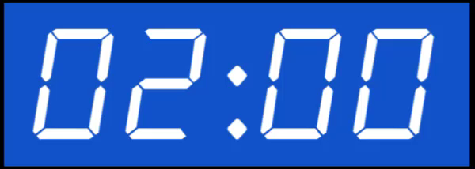
תרגול
חברת לגו היקרה,
קוראים לי שרלוט ואני בת שבע. אני אוהבת לגו אבל אני לא אוהבת את זה שיש יותר אנשי לגו מנְשות לגו. היום הלכתי לחנות וראיתי לגו בשני אֲזורים: האֵזור הוורוד לבָּנות והאֵזור הכחול לבָּנים. כל מה שהבָּנות עשו היה לשֶבֶת בבית, ללכת לחוף הים ולעשות שוֹפִּינֵג. לאף אחת מהן לא היתה עבודה. אבל הבנים יצאו להרפתקאות, עבדו, הִצילו אנשים ואפילו שחו עם כרישים. אני רוצָה שתכינו יותר בנות בלגו ותְנו להן לצאת להרפתקאות ולעשות חיים. בסדר ?!?
תודה, שרלוט
הטענה
נימוק2
נימוק 1
סיכום
Notes:
בואו נארגן את המידע בתרשים
הציגו בקצרה בתרשים את הבעיה, הנימוקים ואת הסיכום.
טיימר 2 דקות

Slide 23
מארגנים מידע
הטענה
קיים אי שוויון בייצור דמויות הלגו
חברת לגו היקרה,
קוראים לי שרלוט ואני בת שבע. אני אוהבת לגו אבל אני לא אוהבת את זה שיש יותר אנשי לגו מנְשות לגו.
היום הלכתי לחנות וראיתי לגו בשני אֲזורים: האֵזור הוורוד לבָּנות והאֵזור הכחול לבָּנים. כל מה שהבָּנות עשו היה לשֶבֶת בבית, ללכת לחוף הים ולעשות שוֹפִּינֵג. לאף אחת מהן לא היתה עבודה. אבל הבנים יצאו להרפתקאות, עבדו, הִצילו אנשים ואפילו שחו עם כרישים. אני רוצָה שתכינו יותר בנות בלגו ותְנו להן לצאת להרפתקאות ולעשות חיים. בסדר ?!?
תודה, שרלוט
נימוק 2
קיימת אפליה בעיצוב דמויות הלגו. הבנות מוצגות בעיקר כעקרות בית, נופשות ועורכות קניות. לעומת זאת העיסוקים של הבנים מגוונים ומעניינים.
נימוק 1
בחנויות הצעצועים יש יותר דמויות לגו של בנים מדמויות לגו של בנות.
סיכום
בקשה לייצר יותר דמויות של בנות בלגו ולפתח גם לבנות מגוון של משחקים מעניינים.
Notes:
בואו נארגן את המידע בתרשים
הציגו בקצרה בתרשים את הבעיה, הנימוקים ואת הסיכום.

Slide 24
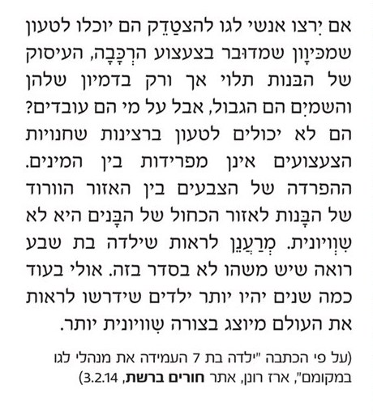
קוראים כתבה
האם מהכּתבה אפשר ללמוד מהי עמדתו של הכּתב בנוגע לעניין?
Notes:
טיימר - דקה
כעת נקרא את החלק השלישי של הכתבה
קריאת הכתבה בקול.
דיון על השאלה המוצגת – האם ניתן להבין מהי עמדתו של הכתב ? האם הוא מסכים עם טענתה של שרלוט או שהוא מתנגד לטענתה.
קראו שוב ונסו לזהות את עמדתו של הכתב.
הייתי מחזירה לכותרת למילים אי שוויון,מוחה ולכתבה עצמה לא שיוויונית ,שימוש במילים שליליות עוזר לזהות עמדת כתב.

Slide 25
קוראים כתבה
זיהוי עמדתו של הכתב
Notes:
חשבתם... זיהיתם...
אני בטוחה שהצלחתם לזהות את עמדתו של הכותב.
הכותב מסכים עם עמדתה של שרלוט – מה מסייע לנו להבין זאת ?
כבר בכותרת ניתן לראות כיצד הכותב בוחר להדגיש את הנושא במילים "מוחה" ו"אי שוויון"
בואו נחזור למשפטים מתוך הכתבה...
אם ירצו אנשי לגו להצטדק ? (ביקש להצדיק את עצמו; תירץ)
במשפט : "על מי הם עובדים? למי הוא מתכוון ?
המשפט: "היא לא שוויונית"
השימוש במילים השליליות הללו מצביעות כי הכותב מסכים עם עמדתה של הילדה ואף מחזק אותה.
הכוונה למפעלי הייצור של הלגו כמובן. משפט זה מראה על המעורבות של הכתב ועל העברת הביקורת שלו.
הוא מחזק את עמדתה ומזכיר שוב את ההפרדה בין הצבעים - שמראים על אי השיוויון בין המינים.
יש לנו כאן תמיכה מובהקת בעמדתה של שרלוט על אי שוויון וחוסר צדק המופיעים בפתיח
ניזכר שהיה לנו כבר רמז לעמדת הכתב. למדנו על עמדתו של הכתב מתוך משפט שקראנו בתחילת הכתבה. הוא משער שעם קבלת המכתב אנשי לגו ירגישו כל כך לא נוח עד כי ילכו לפינה בבושה. למה הוא חושב שאנשי הנהלת לגו יתביישו? כנראה כי הכתב עצמו חושב כמו הילדה ששלחה את המכתב.

Slide 26

חושבים
האם מהכּתבה אפשר לדעת אם היו תוצאות ליוזמה של שרלוט?
Notes:
מהכתבה לא ניתן להבין אם היו תוצאות ליוזמה.
אני חיפשתי ומצאתי 2 כתבות המציגות שינוי בגישה של חברת לגו לגבי שני הטיעונים של שרלוט.
אתם זוכרים את הטיעונים שהזכרתי במכתב שכתבה ?
טיעון אחד דיבר על הצבעים והנה מספר משפטים מתוך הכתבה המתייחסים לטענה ששרלוט הציגה
הקראת המשפטים מהכתבה.
מעניין לראות מה קורה היום במדפי הצעצועים. האם קיימת הפרדה? מעניין לבדוק זאת. כאשר נחזור לשיגרה ותוכלו להסתובב בחנויות זירו לבדוק זאת על מנת שנדע האם היו תוצאות ליוזמה של שרלוט.
אני סקרנית כבר ללכת לבדוק. מה איתכם?

Slide 27
האם היו תוצאות ליוזמה של שרלוט ?
הגיע הזמן לבטל את חלוקת הוורוד והכחול
לגו ניסו לתקן את תדמיתם השלילית בנושא הצבעים ופיתחו קו של מַדעָנִיות.
מתוך: "און לייף " – דפנה פייזר 2018
Notes:
מהכתבה לא ניתן להבין אם היו תוצאות ליוזמה.
אני חיפשתי ומצאתי 2 כתבות המציגות שינוי בגישה של חברת לגו לגבי שני הטיעונים של שרלוט.
הקראת המשפטים מהכתבה...

Slide 28
האם היו תוצאות ליוזמה של שרלוט ?
מַהְפָּךְ בחברת לגו: תנסה לכבוש גם את לִיבָּן של בנות.
ענקית הצעצועים תציג בקרוב קו קוביות משחק לילדות בלבד המתרחק מנושאים כמו חייזרים ותחנות משטרה.
"אנחנו מוּדָעים מאוד לַפְּנִייה שלנו לבנים" ציין מנכ"ל לגו בבריטניה. "רוב הנושאים שלנו עוסקים בחייזרים, במלחמת הכוכבים, בתחנות משטרה ובתחנות כיבוי אש, והם מסתמכים מאוד על בנייה וְהַרְכָּבָה, הקוסמים לבנים. בנות אוהבות את היצִירָתִיות בלגו."
מתוך: כלכליסט
Notes:
כתבה נוספת להקריא
נראה כי חברת לגו הבינה כי היא משקיעה יותר בייצור לגו לבנים וכעת עליה להשקיע בייצור לגו לבנות.
זו היתה הטענה של שרלוט במכתב.

Slide 29

האם היו תוצאות ליוזמה של שרלוט ?
נראה כי חברת לגו הבינה כי היא משקיעה יותר בייצור לגו לבנים וכעת עליה להשקיע בייצור לגו לבנות. זו הייתה הטענה של שרלוט במכתב.
Notes:
כתבה נוספת להקריא
נראה כי חברת לגו הבינה כי היא משקיעה יותר בייצור לגו לבנים וכעת עליה להשקיע בייצור לגו לבנות.
זו היתה הטענה של שרלוט במכתב.

Slide 30
מכתב רשמי
מכתב רשמי הוא מכתב שנכתב ונשלח לאדם שממלא תפקיד.
בדרך כלל אדם זה אינו מוּכּר לכותב באופן אישי. אנשים כותבים מכתבים רשמיים לארגונים, לנציגי ציבור וכדומה.
חברת לגו היקרה,
קוראים לי שרלוט ואני בת שבע. אני אוהבת לגו אבל אני לא אוהבת את זה שיש יותר אנשי לגו מנְשות לגו.
היום הלכתי לחנות וראיתי לגו בשני אֲזורים: האֵזור הוורוד לבָּנות והאֵזור הכחול לבָּנים. כל מה שהבָּנות עשו היה לשֶבֶת בבית, ללכת לחוף הים ולעשות שוֹפִּינֵג. לאף אחת מהן לא היתה עבודה. אבל הבנים יצאו להרפתקאות, עבדו, הִצילו אנשים ואפילו שחו עם כרישים. אני רוצָה שתכינו יותר בנות בלגו ותְנו להן לצאת להרפתקאות ולעשות חיים. בסדר ?!?
תודה, שרלוט
Notes:
חיבור למכתב שכתבה שרלוט

Slide 31
מכתב רשמי
חברת לגו היקרה,
קוראים לי שרלוט ואני בת שבע. אני אוהבת לגו אבל אני לא אוהבת את זה שיש יותר אנשי לגו מנְשות לגו.
היום הלכתי לחנות וראיתי לגו בשני אֲזורים: האֵזור הוורוד לבָּנות והאֵזור הכחול לבָּנים. כל מה שהבָּנות עשו היה לשֶבֶת בבית, ללכת לחוף הים ולעשות שוֹפִּינֵג. לאף אחת מהן לא היתה עבודה. אבל הבנים יצאו להרפתקאות, עבדו, הִצילו אנשים ואפילו שחו עם כרישים. אני רוצָה שתכינו יותר בנות בלגו ותְנו להן לצאת להרפתקאות ולעשות חיים. בסדר ?!?
תודה, שרלוט
במכתב רשמי המטרה בדרך כלל
היא: בקשה, תלונה, הצעה, בירור מידע, מסירת מידע וכדומה.
Notes:
חיבור למכתב שכתבה שרלוט
אולי כדאי לפצל את המלל לשניים שלושה שקפים ולהוסיף איורים/ איקונים/ תמונות
חשבו על הסביבה שאתם חיים בה (בית הספר, היישוב שאתם מתגוררים בו, המדינה) וכתבו דבר אחד או יותר שמפריע לכם ושהייתם רוצים לשנות, משום שהם:
לא הוגנים, לא צודקים ,מסוכנים, מפלים מישהו לרעה , מהווים מטרד או כל סיבה אחרת שנראית לכם חשובה.
כתבו מכתב!

Slide 32


מסיימים ומסכמים
קראנו היום כתבה וזיהינו בה את עמדתו של הכותב.
נעזרנו בכותרת ובאיור וראינו את תרומתם להבנת הכתבה.
בכתבה הוצג מכתב רשמי שכתבה ילדה.
קראנו את המכתב וחילצנו מתוכו את הנושא, הטיעונים ובקשתה של הילדה.
למדנו כיצד ילדים יכולים להשפיע ולשנות.
Notes:
משך השקף: עד 5 דקות

Slide 33
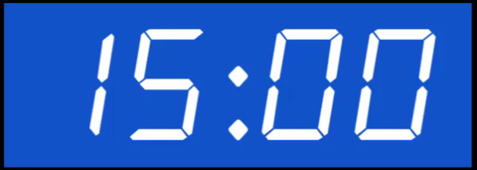
ממשיכים לתרגל
"ילדים משנים עולם"
רוצים לקחת אחריות ולהשפיע ?
רוצים לשנות את המצב ?
חשבו על הסביבה שאתם חיים בה
מה הייתם רוצים לשנות ?
כתבו מכתב לאחראי (מנהל, ראש העיר, שר) ונסו לשכנע אותו לשנות את המצב.
במהלך הכתיבה
הציגו את עצמכם.
הציגו את הנושא שלכם.
כתבו את הטענה שלכם והביאו נימוקים.
הוסיפו את הבקשות או הציפיות שלכם.
שימו לב לפתיחה ולסיום של המכתב.
פנו לנמען בצורה מכובדת ומנומסת.
Notes:
10 דקות טיימר

